Slide 1
Кто нам пишет книжки
ГБДОУ№50 Приморского района
Санкт-Петербурга
Воспитатель Предвичная Е.В.
2013г.

Slide 2
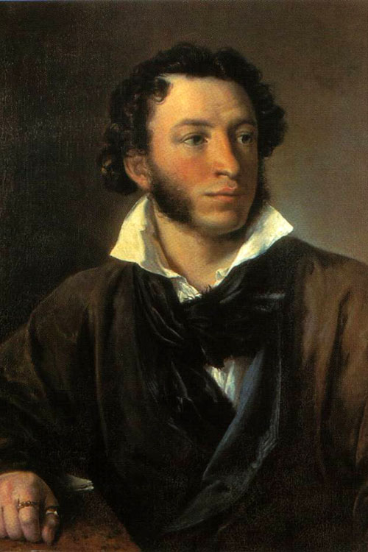
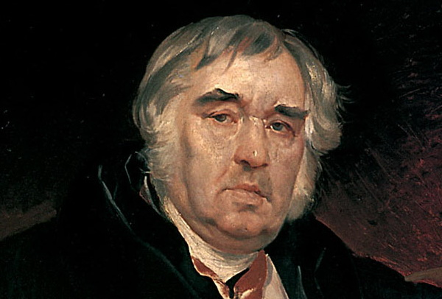
Поэты детям
Александр Сергеевич
Пушкин
Иван Андреевич
Крылов

Slide 3
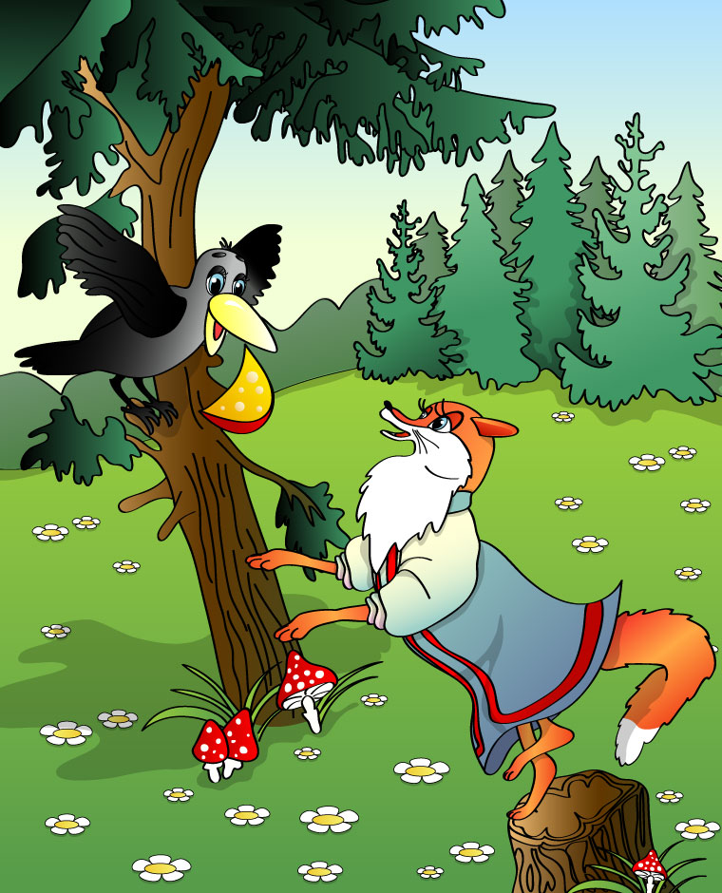
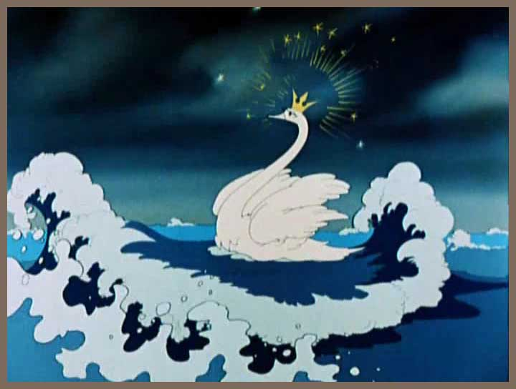
Как правильно называется
произведение?
Лиса и сыр
Ворона и лиса
Встреча у ели
Сказка о царе Салтане
Царевна Лебедь
Остров Буян

Slide 4
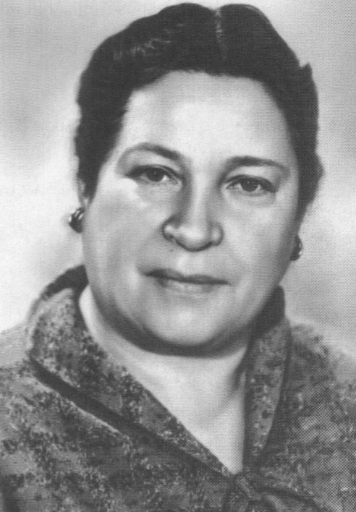
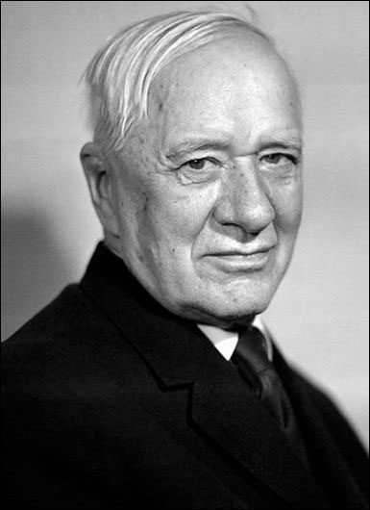
Агния Барто
Корней Чуковский

Slide 5
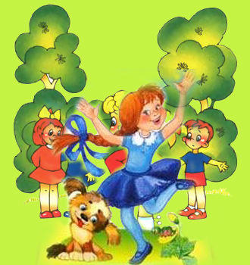
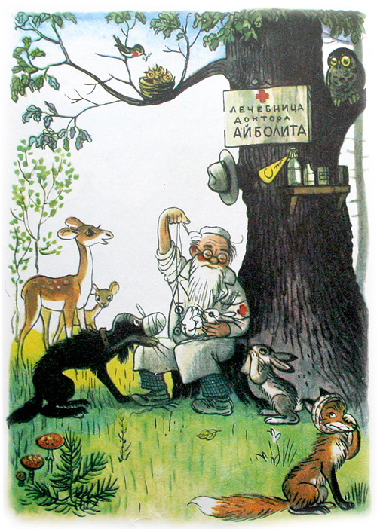
Как называется произведение
и кто автор?

Slide 6
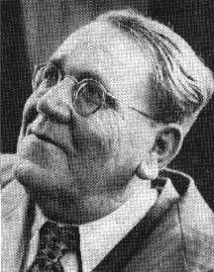
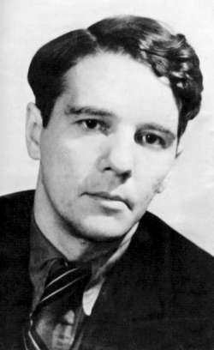
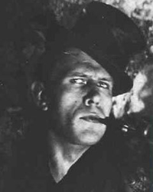
Самуил Яковлевич
Маршак
Александр Введенский
Даниил Хармс

Slide 7
«Жили-были
В огромной квартире
В доме номер тридцать четыре,
Щенок и котёнок.
Спали оба
На коврике тонком-
Гладкий щенок
С пушистым котенком.»
«Жил на свете старичок
Маленького роста,
И смеялся старичок
Чрезвычайно просто:
«Ха-ха-ха
Да хе-хе-хе ,
Хи-хи-хи
Да бух-бух!
Бу-бу-бу
Да бе-бе-бе,
Динь-динь-динь
Да трюх-трюх!»
«Жил человек рассеянный
На улице Бассейной.
Сел он утром на кровать ,
Стал рубашку надевать,
В рукава просунул руки –
Оказалось это брюки.»

Slide 8
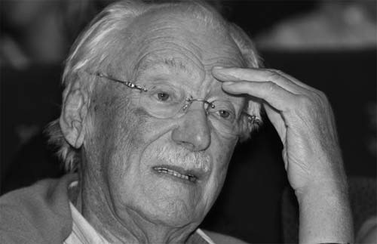
Елена Благинина
Сергей Михалков

Slide 9
«Скоро белые метели
Снег подымут от земли,
Улетают, улетели,
Улетели журавли!»
«В доме восемь дробь один
У заставы Ильича
Жил высокий гражданин,
По прозванью Каланча,
По фамилии Степанов
И по имени Степан,
Из районных великанов
Самый главный великан.»

Slide 10
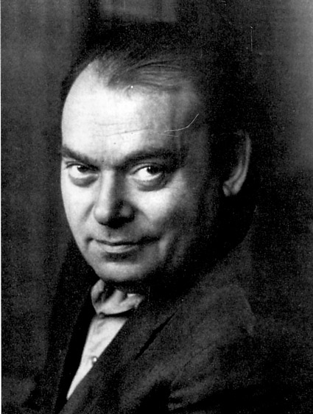
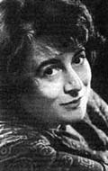
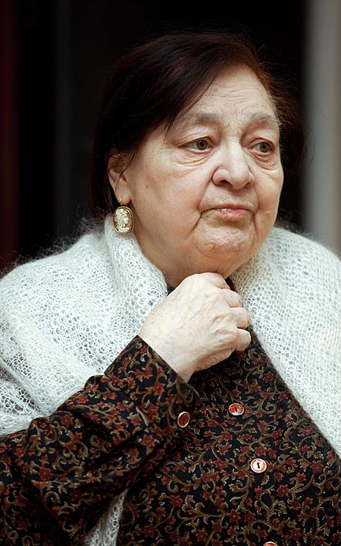
Борис Заходер
Эмма Мошковская
Ирина Токмакова

Slide 11
«На старой липе во дворе
Большое оживление.
Повесил кто-то на заре
Такое объявление:
Открыта школа для птенцов :
Занятия с пяти часов.»
«Дальний лес стоит стеной,
А в лесу в глуши лесной.
На суку сидит сова.
Там растёт усни- трава.
Говорят усни- трава
Знает сонные слова.»
«Пожевал-пожевал –
Не дал.
Прискакала Лягушка,
Пошептала на ушко
Попросила Лягушка горбушку.
Сел Пёс стал гадать:
Дать или не дать?»

Slide 12
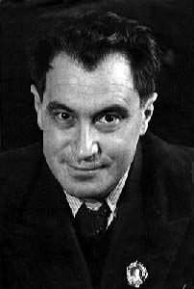
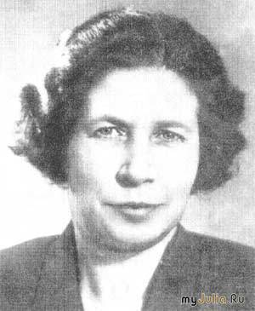
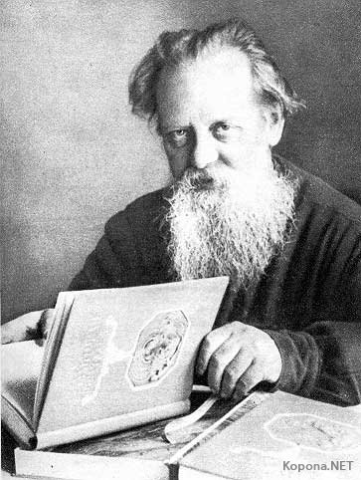
ДЕТСКИЕ ПИСАТЕЛИ
Валентина Осеева
Валентин Катаев
Павел Бажов

Slide 13
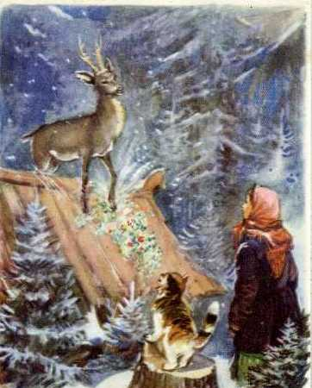
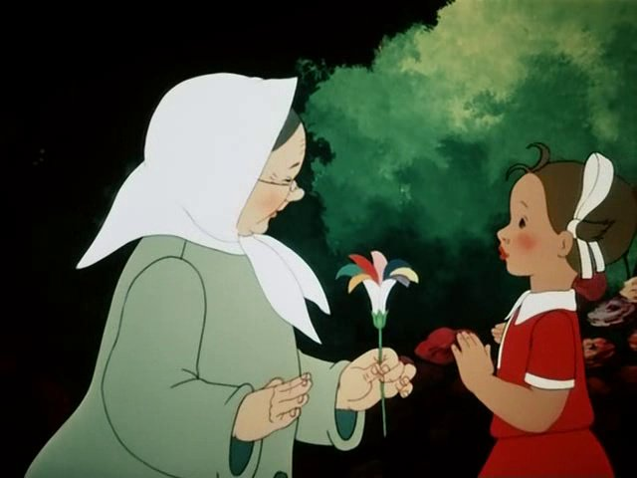
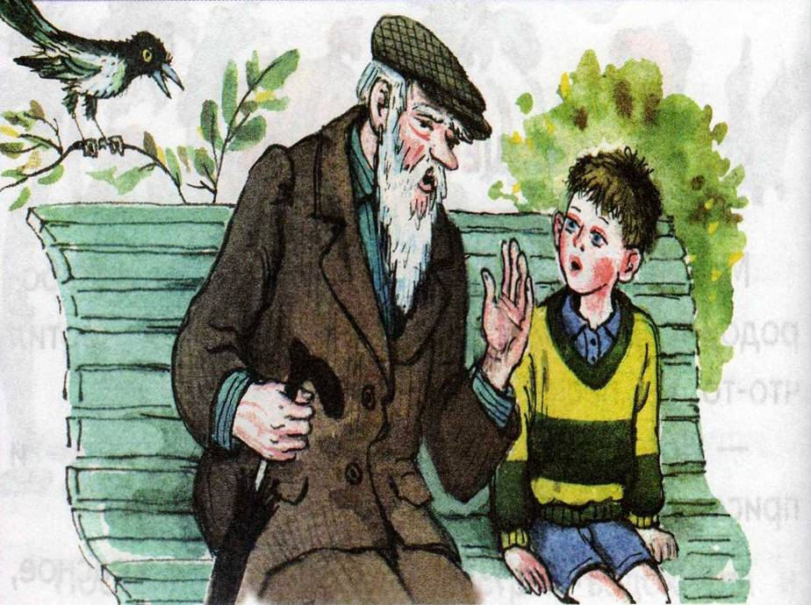
«Жил на нашем заводе старик один по прозвищу Кокованя. Семьи у Коковани не осталось, он и придумал взять в дети сиротку.»
«Лети ,лети лепесток
Через запад на восток,
Через север, через юг,
Возвращайся сделав круг…»
« Я скажу тебе это слово,
Но помни : говорить его надо
тихим голосом,
глядя прямо в глаза тому с
кем говоришь…»

Slide 14
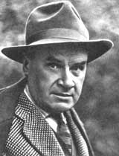
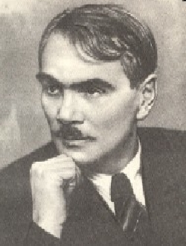
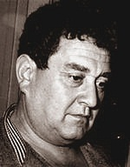
Виктор Драгунский
Николай Носов
Леонид Пантелеев

Slide 15
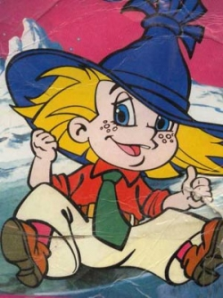
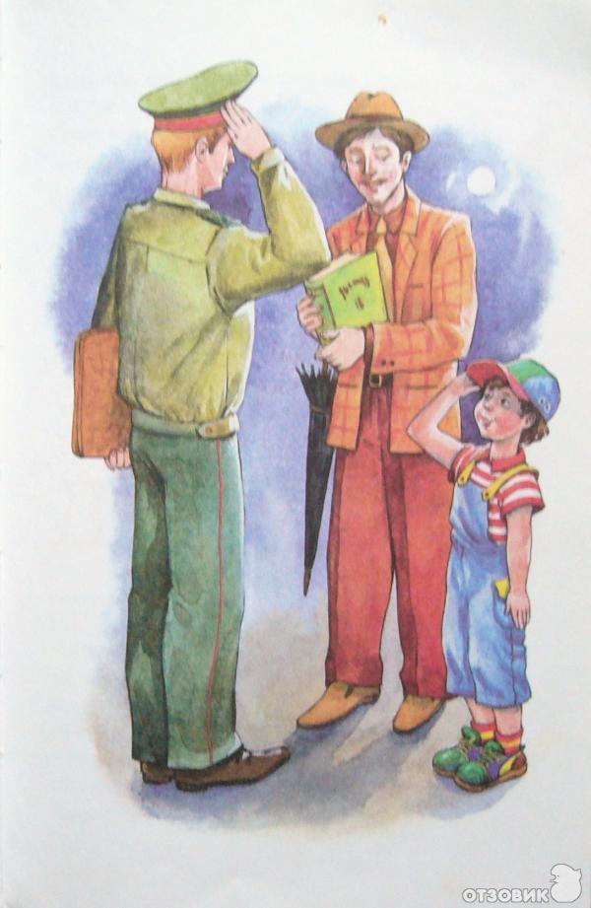
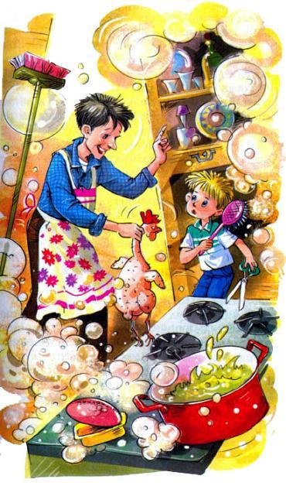
Узнай героя рассказа?

Slide 16
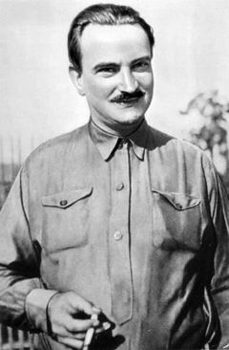
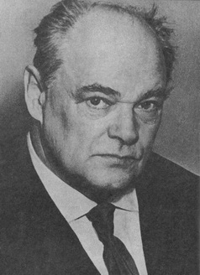
Детям о природе
Виталий Бианки
Евгений Чарушин

Slide 17
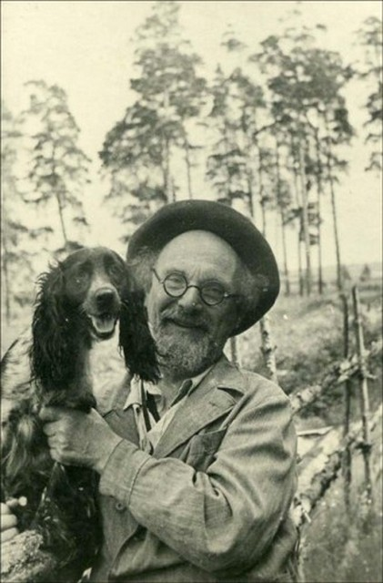
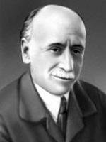
Михаил Пришвин
Борис Житков

Slide 18
Угадай автора книги?

Slide 20
Спасибо за внимание!

